Slide 1
МЕТОДИЧЕСКИЙ СЕМИНАР
Тема: «Использование техник нетрадиционного рисования
в развитии творческого потенциала дошкольников»
Воспитатель Износковского
детского сада «Солнышко»
Курбанова Маргарита Алексеевна

Slide 2
Цель: формирование у детей познавательной активности и развитие творческого потенциала в изобразительной деятельности с использованием нетрадиционных техник рисования.

Slide 3
Задачи:
Развивающие:
- формировать творческое мышление, устойчивый интерес к художественной деятельности;
- развивать художественно-творческие способности и воображение через нетрадиционные приёмы рисования;
- развивать художественный вкус, фантазию, изобретательность, пространственное воображение;
- формировать умения и навыки, необходимые для создания творческих работ;
- развивать желание экспериментировать, проявляя познавательные чувства: удивление, сомнение, радость от узнавания нового.
Образовательные:
- закреплять и обогащать знания детей о разных видах художественного творчества;
- знакомить детей с различными видами изобразительной деятельности, многообразием художественных материалов и приёмами работы с ними, закреплять приобретённые умения и навыки и показывать детям широту их
возможного применения.
Воспитательные:
- воспитывать трудолюбие и желание добиваться успеха собственным трудом;
- воспитывать у детей навыки работы индивидуально, в паре, коллективно;
- воспитывать внимание, аккуратность, целеустремлённость, творческую самореализацию.

Slide 4
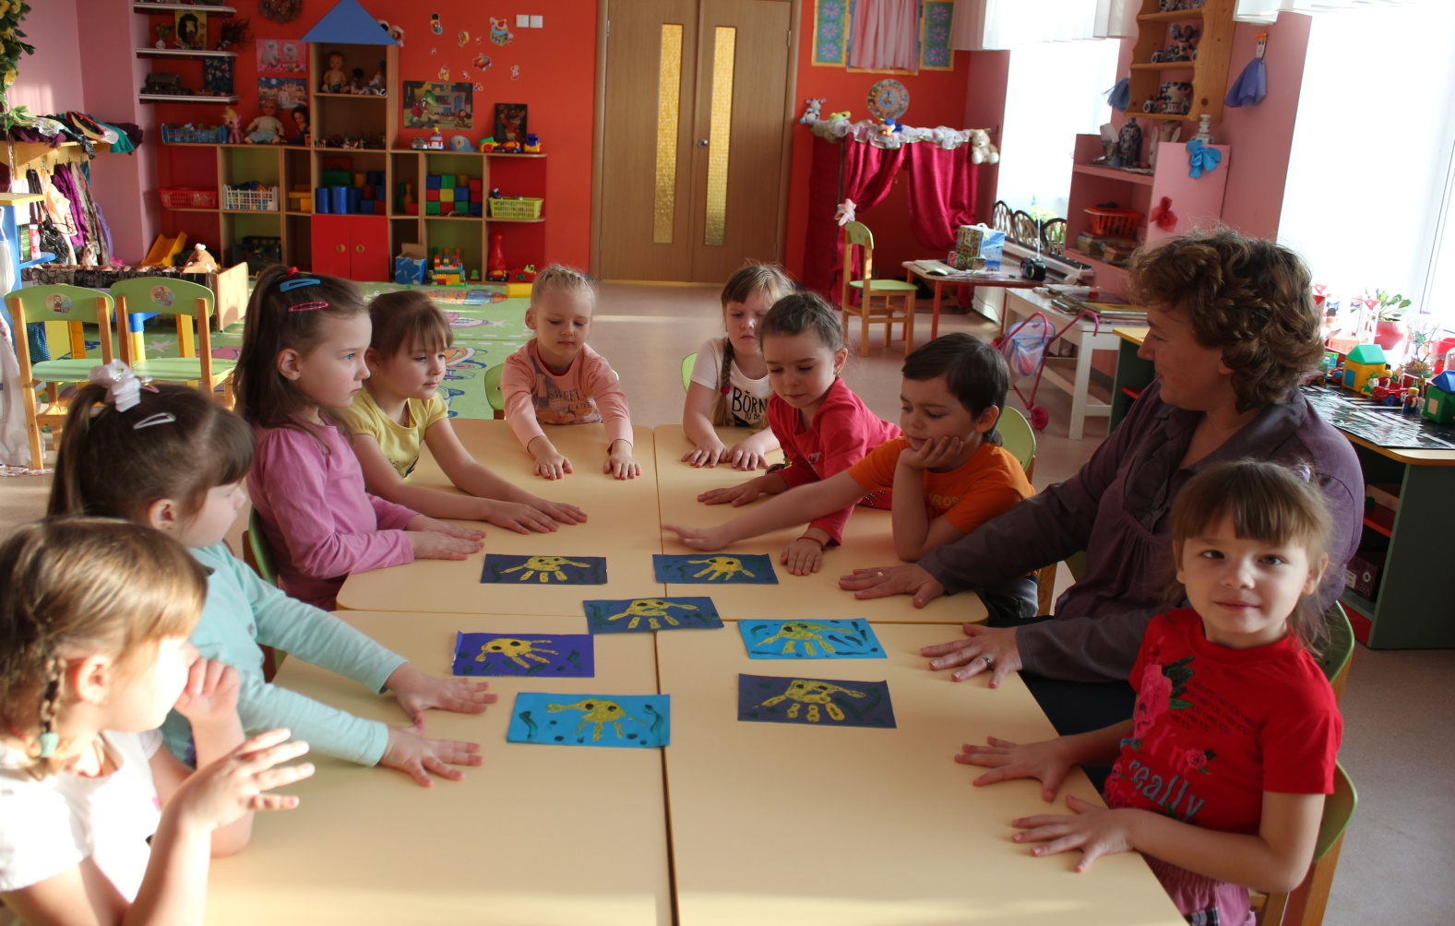
Рисование ладошкой «Весёлый осьминожик»

Slide 5
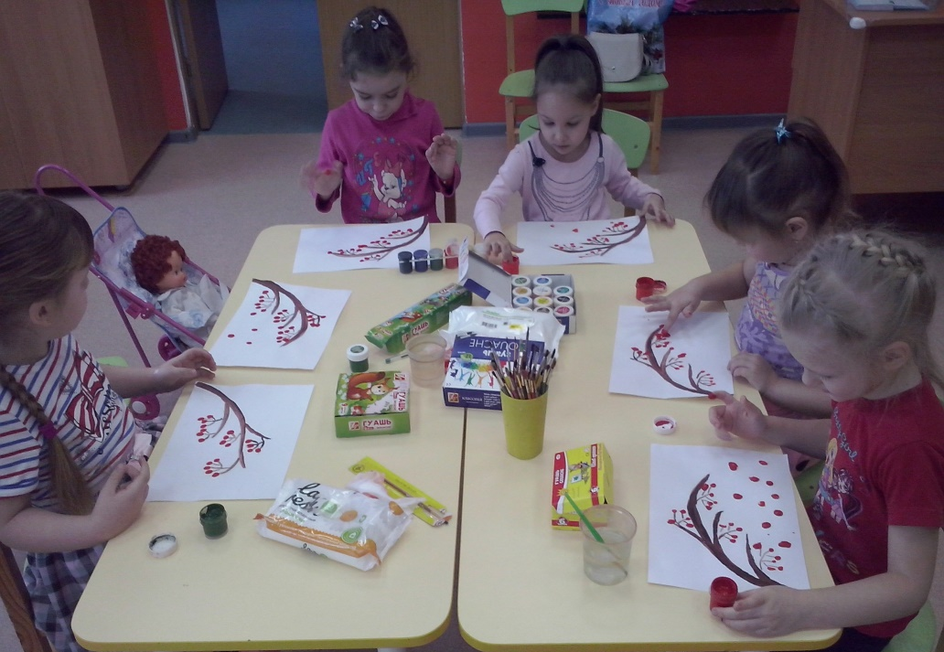
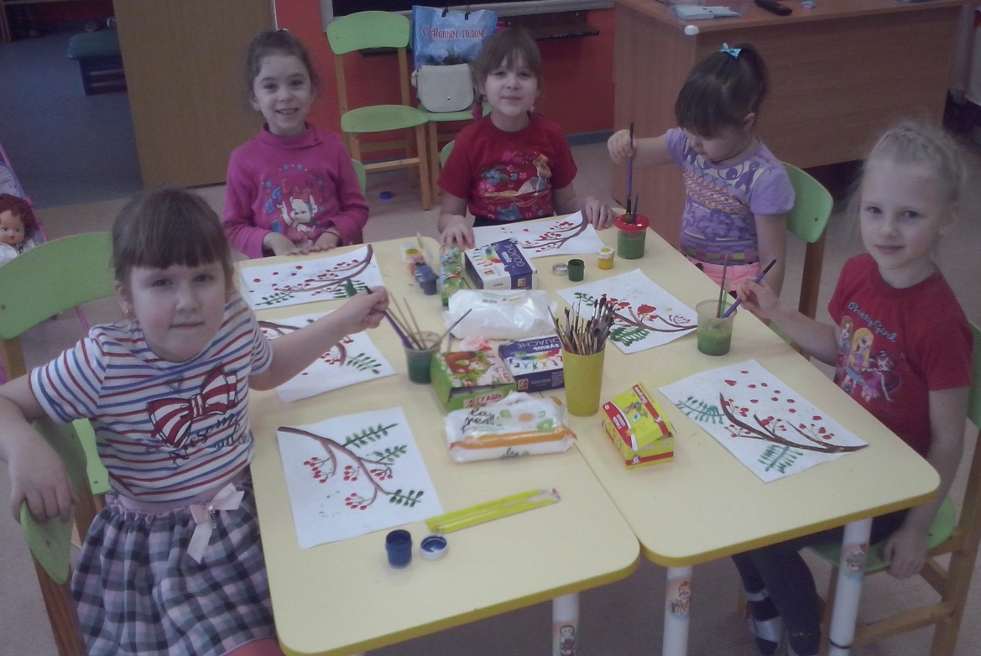
Рисование пальчиками
«Ветка рябины»

Slide 6
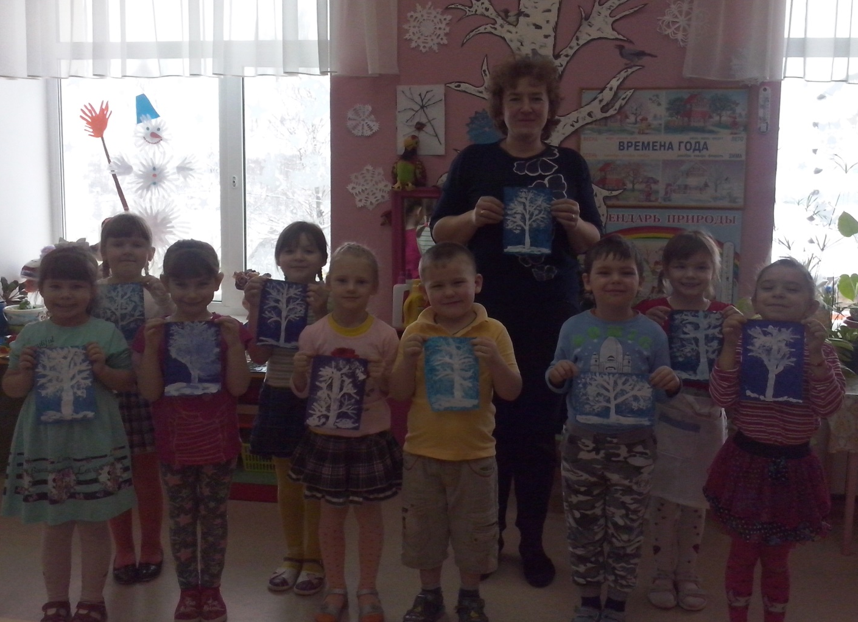
Тычок комком бумаги «Заснеженное дерево»

Slide 7
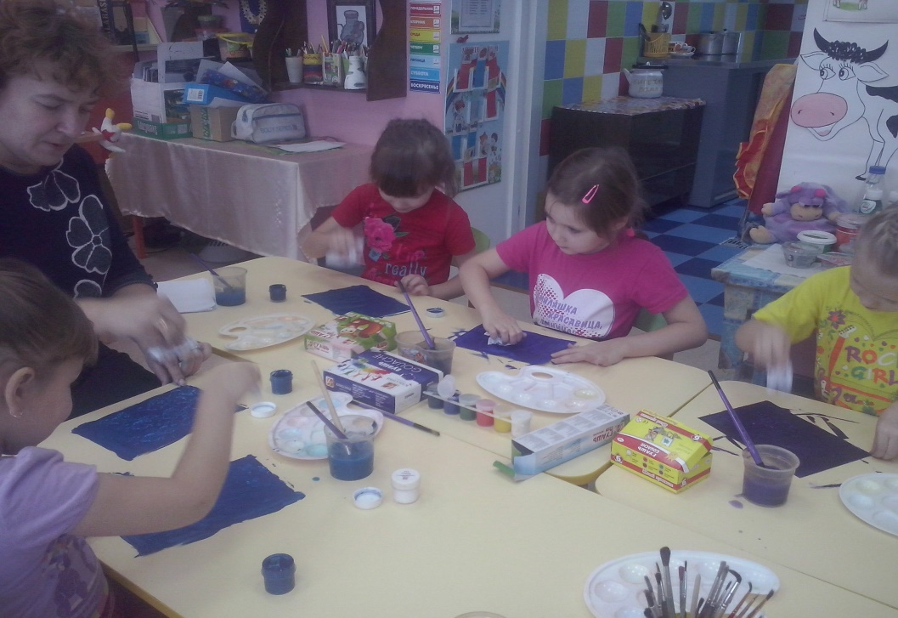
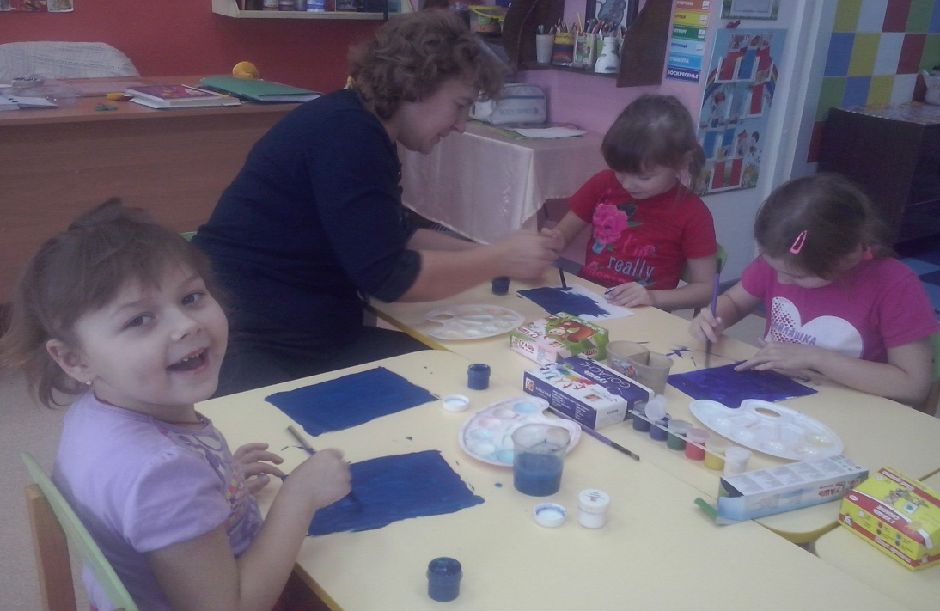

Slide 8
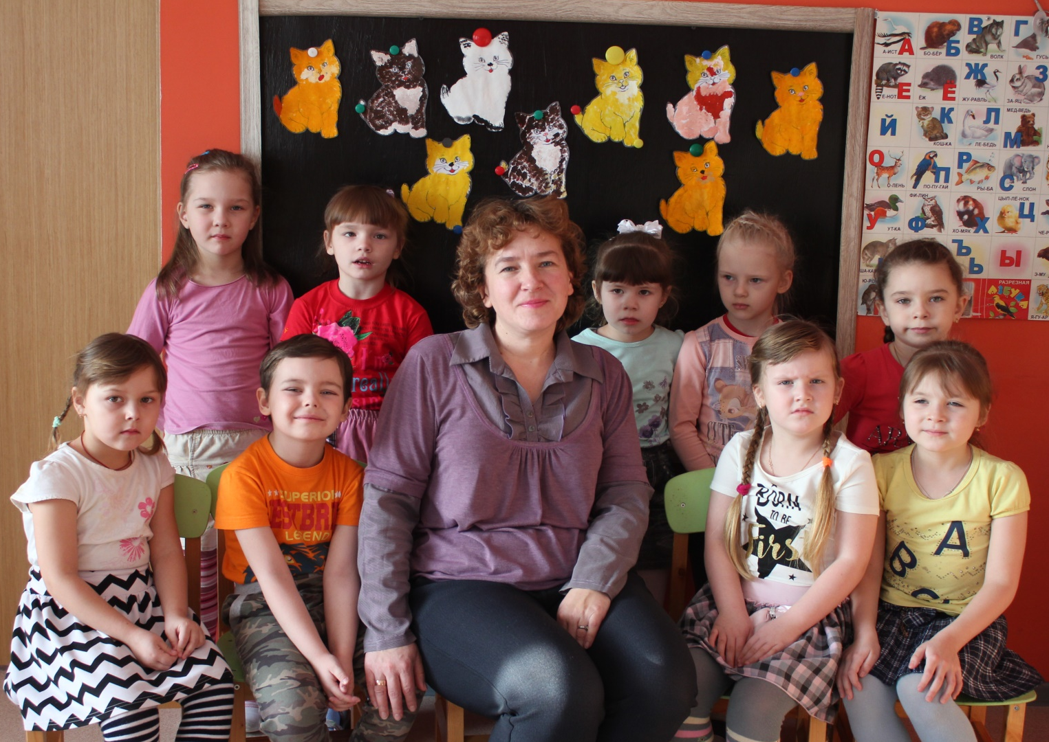
Тычок жёсткой полусухой кистью «Котик»

Slide 9
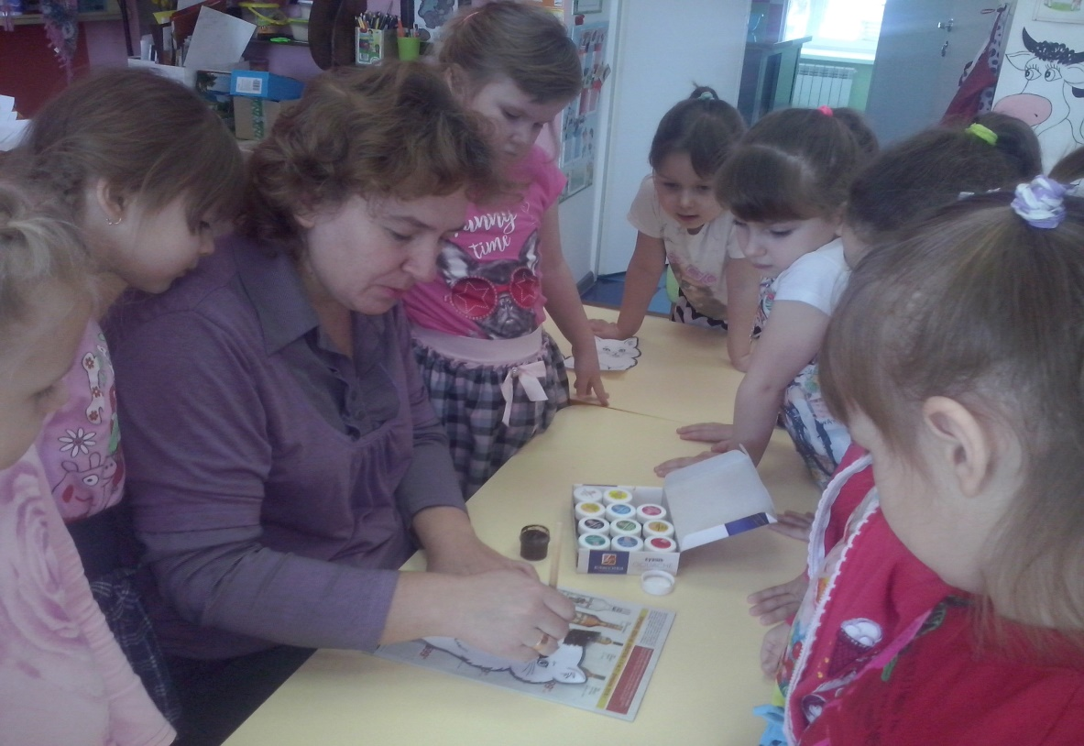
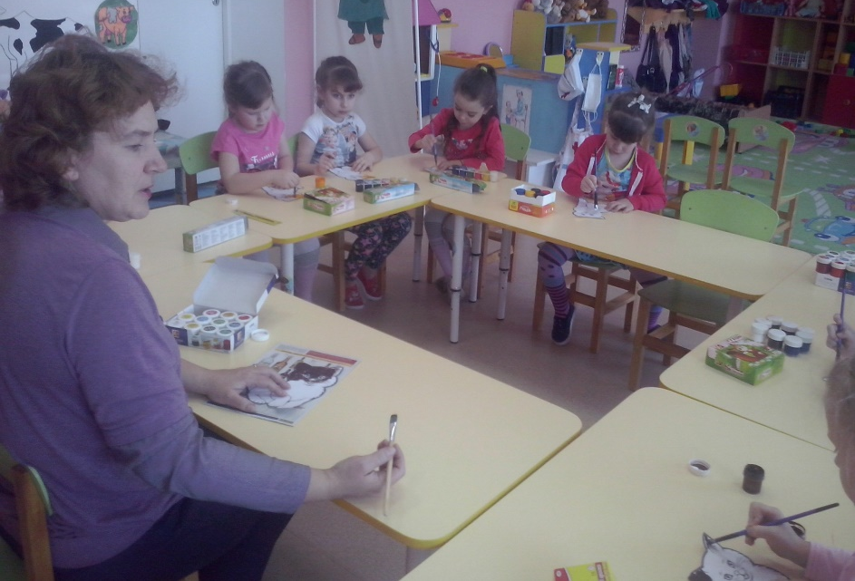

Slide 10
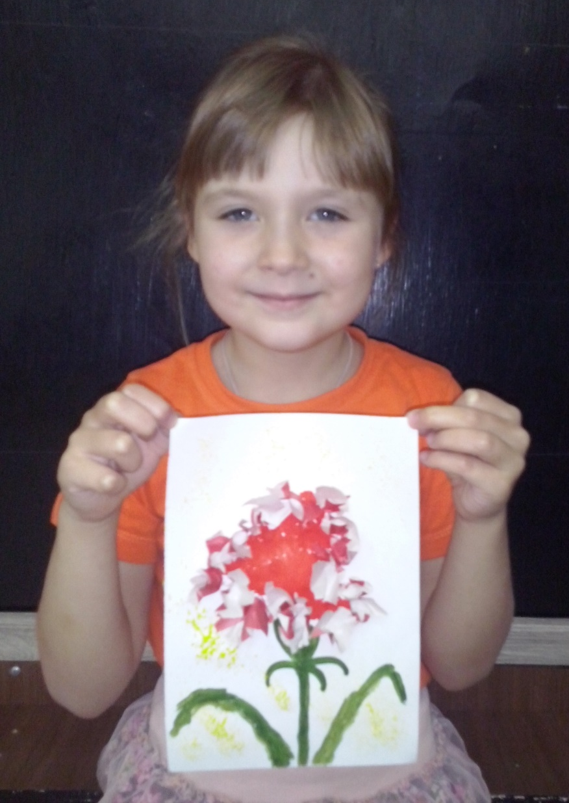
Торцевание по
контору
«Аленький цветочек»

Slide 11
Рисование манной крупой
«Первые снежинки»

Slide 12
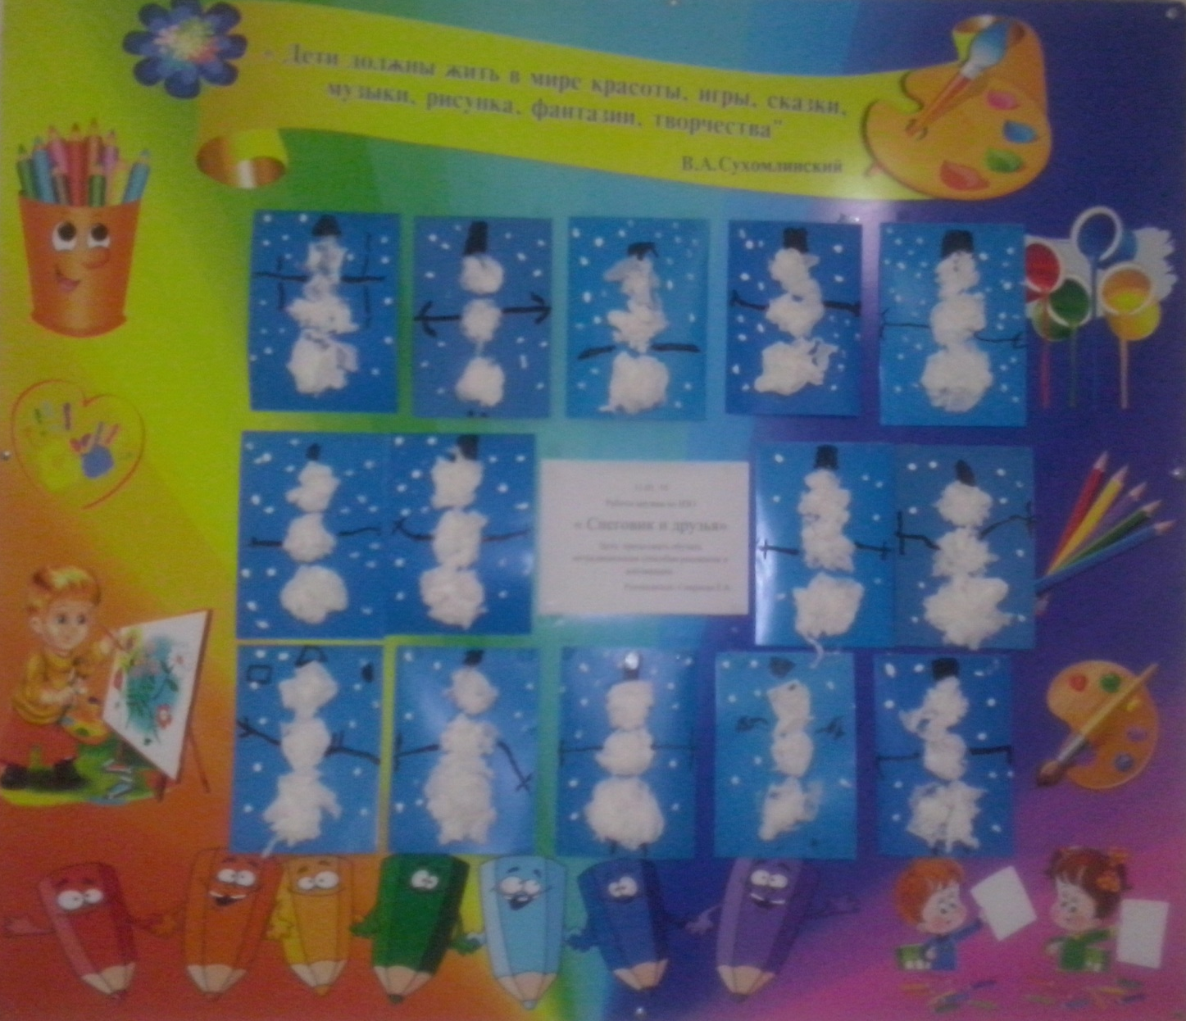
Скатывание
бумаги
«Снеговик»

Slide 13
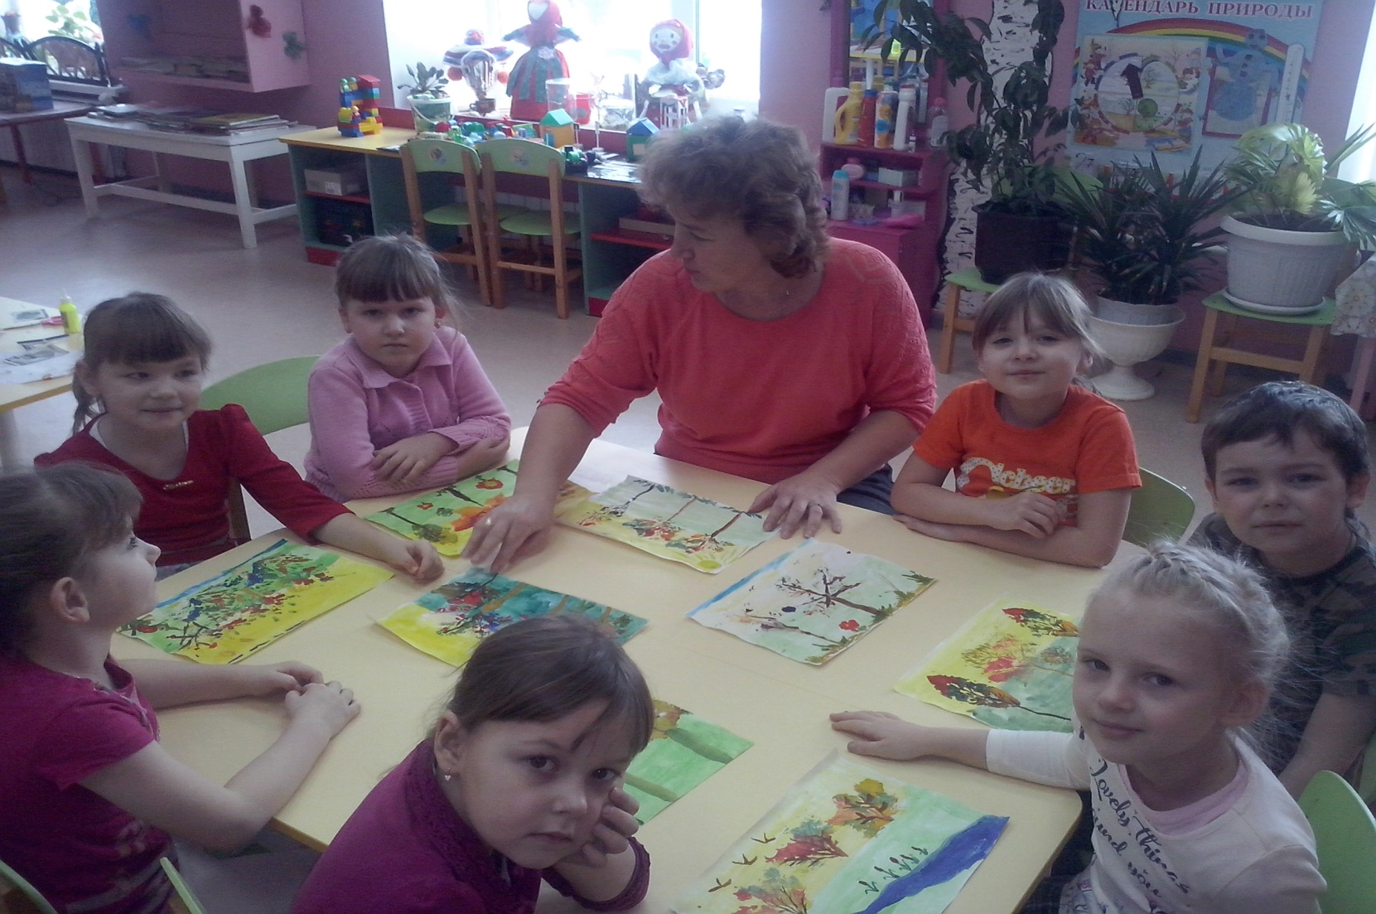
Отпечаток листьями «Осеннее разноцветье»

Slide 14
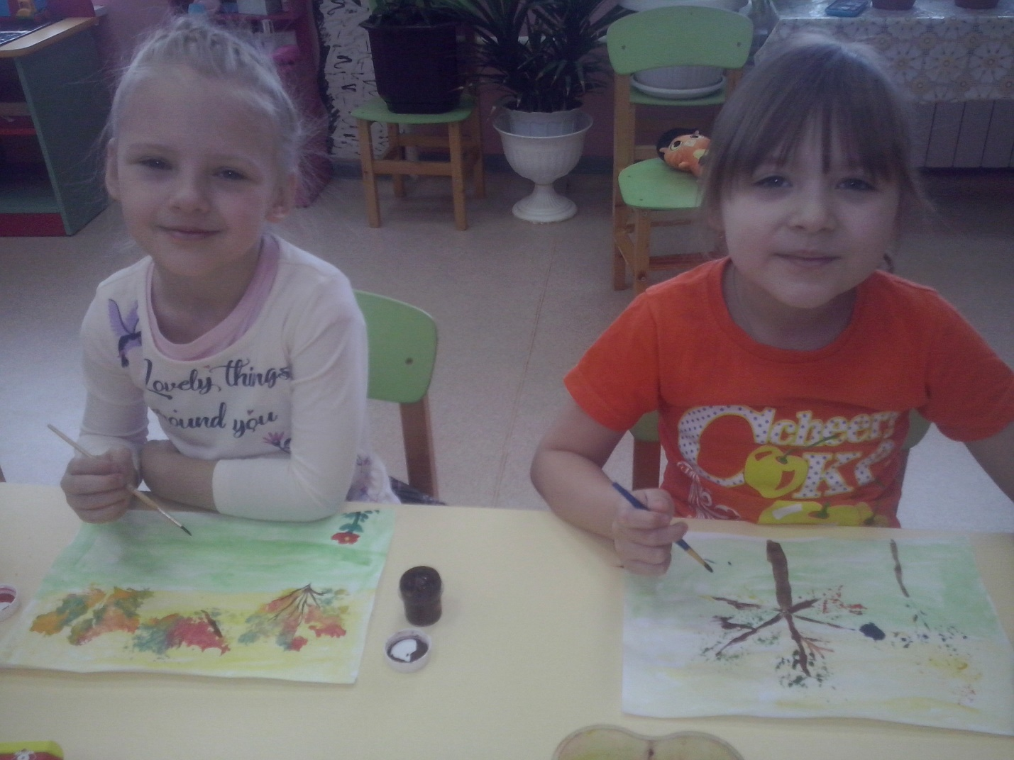
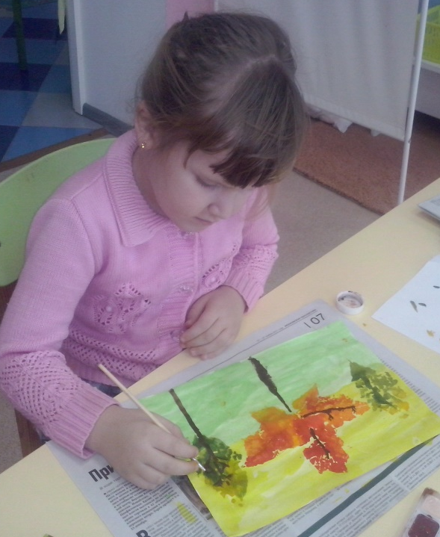

Slide 15
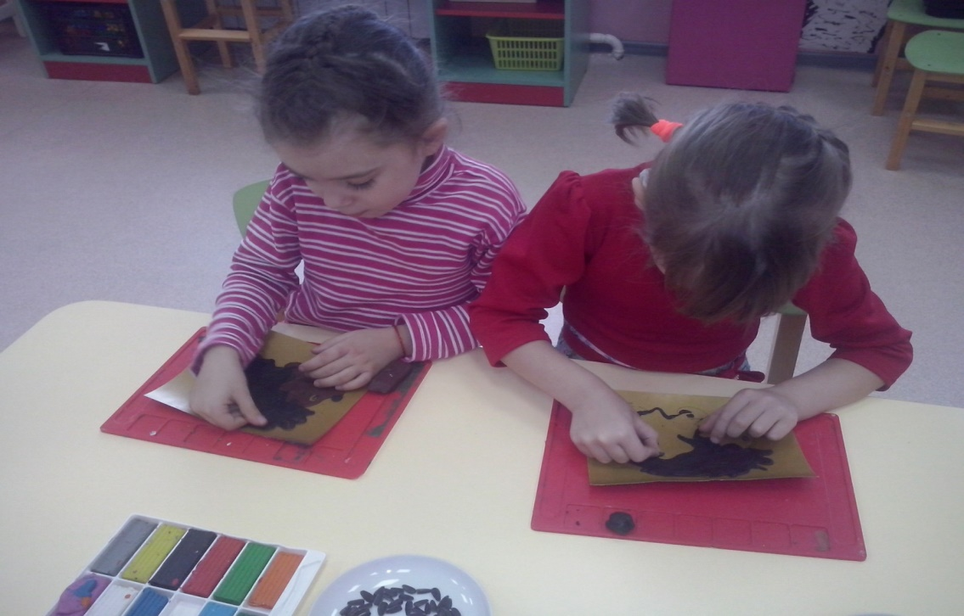
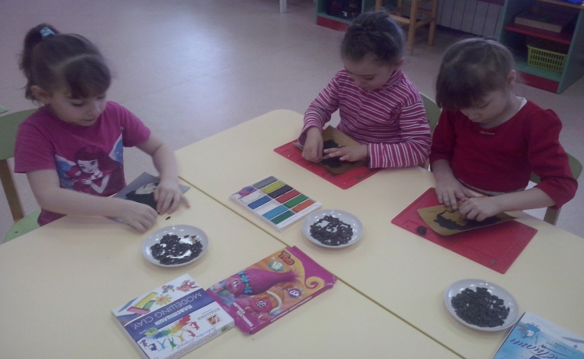
Пластилинография
«Ёжик»

Slide 16
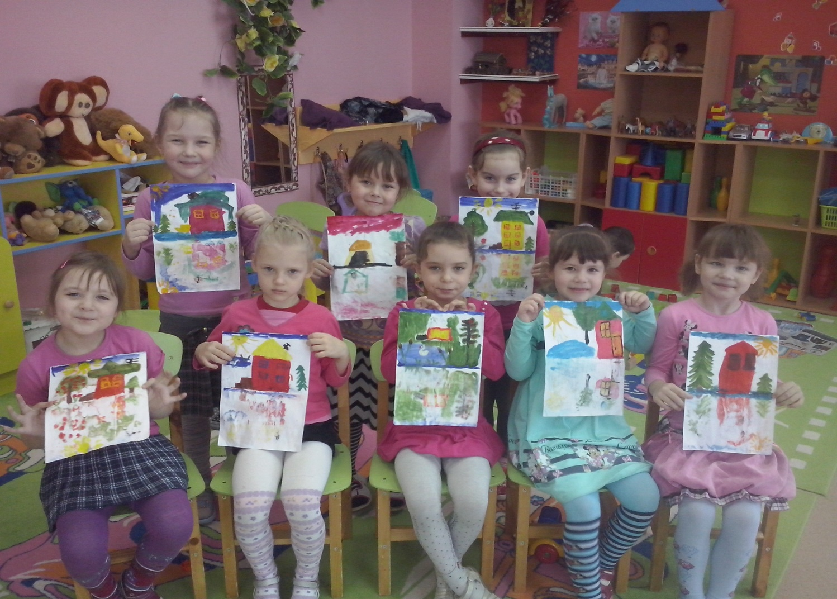
Монотипия «Моя улица»

Slide 17
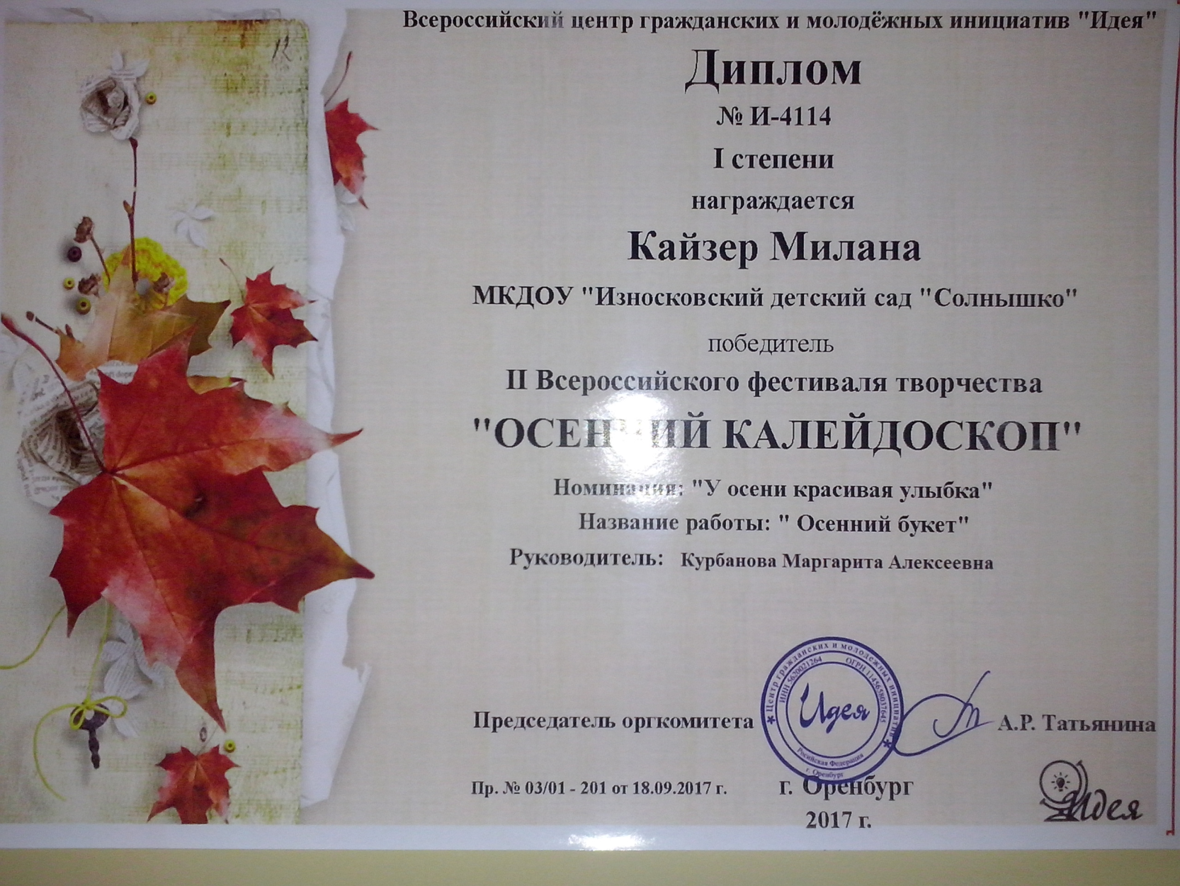

Slide 18
Спасибо за внимание

